Slide 1
Повседневная жизнь россиян
в 19 веке

Slide 2
Повседневная жизнь
крестьян
дворянства
рабочих

Slide 3
Дворяне
В первой половине XIX века тема богатства дворян оказалась тесно связанной с темой их разорения. Долги столичного дворянства достигли астрономических цифр. Долги дворянства росли и по другой причине. Оно испытывало сильную потребность в свободных деньгах. Доходы помещиков складывались в основном из продуктов крестьянского труда. Продавать сельскохозяйственную продукцию помещики не умели. Гораздо проще было обратиться в банк или к заимодавцу, чтобы взять в долг или заложить имение. Как правило, деньги уходили на постройку домов, балы, дорогие наряды.

Slide 4
Дворянские дети получали домашнее образование. Домашнему воспитанию противопоставляли частные пансионы и государственные училища. Большинство русских дворян по традиции готовили своих детей к военному поприщу. С 7-8 лет дети зачислялись в военные училища, а по их окончании поступали в высшие кадетские корпуса в Петербурге. К тому же служба являлась составляющей дворянской чести, была связана с понятием патриотизма.

Slide 5
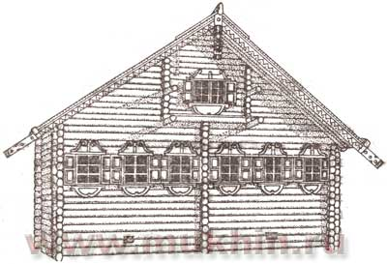
Жилье среднего дворянина в городе украсилось в начале XIX века персидскими коврами, картинами, зеркалами в позолоченных рамах, дорогой мебелью из красного дерева. В летнее время дворяне, сохранившие поместья, покидали душные города. Деревенские помещичьи дома были однотипны и представляли собой деревянную постройку с тремя- четырьмя колоннами у парадного крыльца и треугольником фронтона над ними.

Slide 7
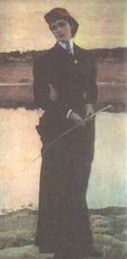
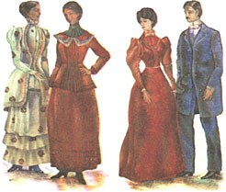
Одежда дворян
Новые эстетические принципы простоты, удобства, скромности утверждает в своем костюме демократическая интеллигенция. Формируется и костюм фабричных рабочих. У мужчин — темные косоворотки, опоясанные ремнем или кушаком, жилеты, пиджаки, брюки, заправленные в сапоги. У женщин —сарафан и кофта из одной ткани, головной и наплечный платок, фартук. Праздничная одежда следовала общепринятой моде, но была без турнюров и драпировок на юбке.

Slide 8
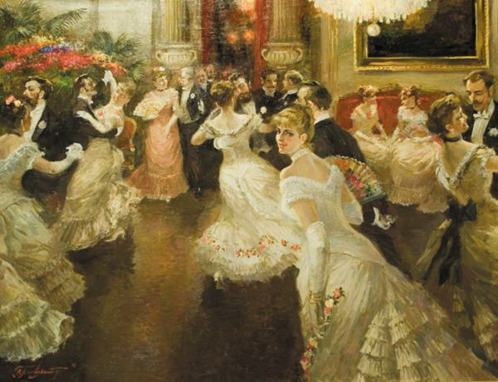

Slide 9
Повседневная жизнь
крестьян
дворянства
рабочих

Slide 10
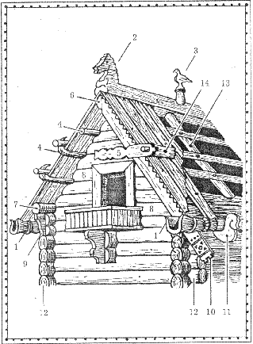
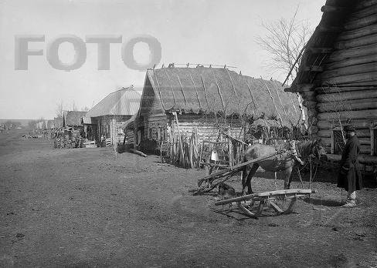
О переменах в крестьянской среде современник в 40-х гг. писал так: «…избы сельские делаются чище и опрятнее, крестьяне перестают держать в жилых помещениях домашних животных». Относятся эти наблюдения, прежде всего к домам зажиточных крестьян.

Slide 11
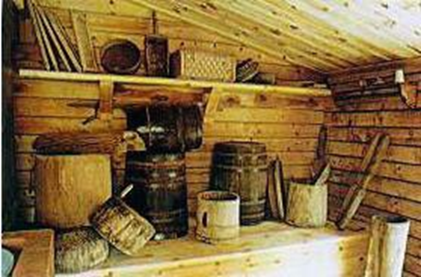
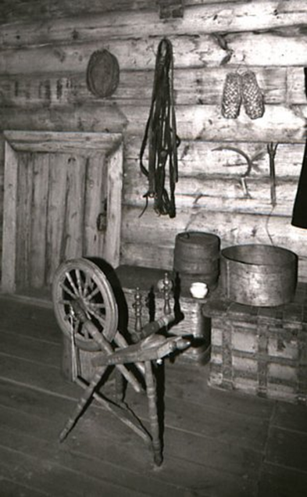
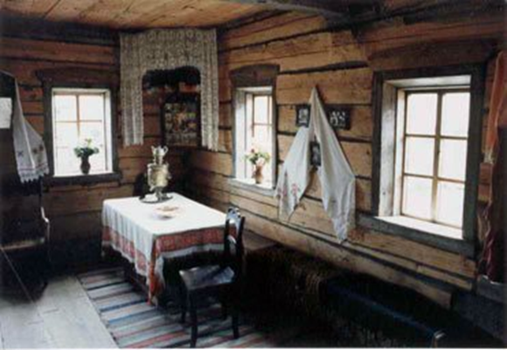

Slide 12
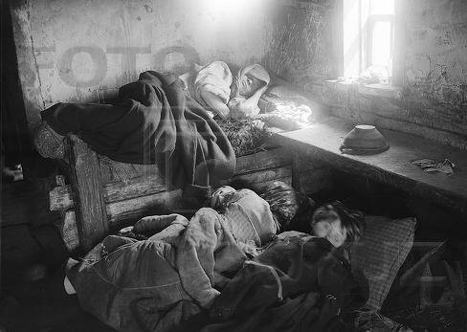

Slide 13
Значительные различия были в одежде: разбогатевшие крестьяне сменили лапти на сапоги, армяк и грубые порты на кафтан, и плисовые штаны, валяную шапку на картуз.

Slide 16
Питались крестьяне в основном овощами, выращенными на собственном огороде. В первой половине XIX века селянин потреблял три фунта хлеба в день. Картофель еще не вошел в число важнейших культур, под него отводили всего 1,5% посевной площади. Не многие из крестьян могли полакомиться пирогами, студнями или лапшой. Калач считался лакомством, пряник - настоящим подарком. Среди сельских жителей популярным напитком становился чай, вытеснявший сбитни и взвары.

Slide 17
Развитие отходничества оказывало влияние на жизнь деревни. Усилился интерес к танцам; в праздничные дни в селах устанавливали незамысловатые карусели, возводили балаганы для кукольных представлений.

Slide 18
Повседневная жизнь
крестьян
дворянства
рабочих

Slide 19
Это был бездомный, походный быт, не устоявшийся, жутковатый. Рабочие подчинялись строгим предписаниям начальства, пытавшегося регламентировать не только их рабочее время, но и повседневную жизнь. Рабочие жили в многоэтажных казармах, в комнатках – клетушках по сторонам сквозного коридора.

Slide 20
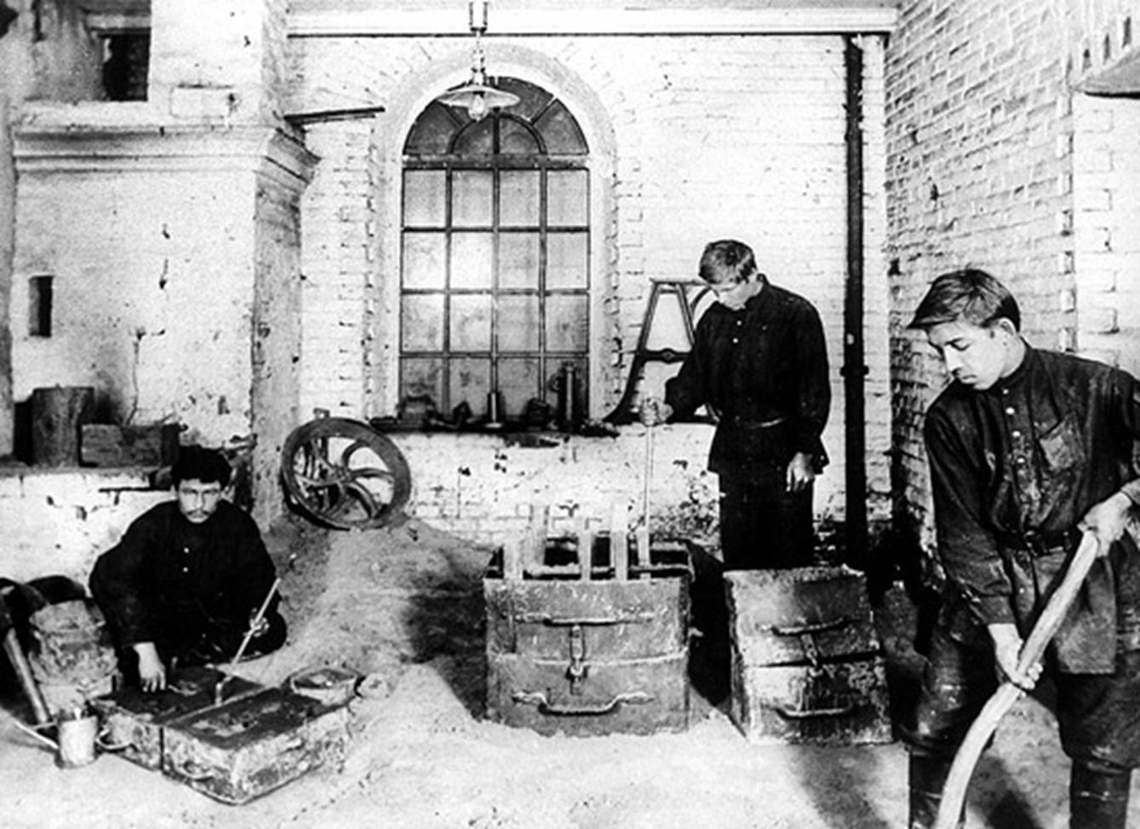
Стол рабочих был беден, выручали каши и хлеб. Смертность в два раза превышала среднюю по стране. Грамотные в их среде встречались так же редко, как и в крестьянской, из всех развлечений им были доступны лишь кабак и трактир. Законодательства о фабричном труде не существовало. Фабрикант и местные власти были всесильны в обращении с трудовым людом.

Slide 21
Повседневная жизнь россиян в начале первой половине XIX века была очень разной. Жители городов и промышленно развитых районов страны могли говорить о серьезных и заметных переменах. Жизнь глухой провинции, деревни в особенности, шла в основном по-старому. Многое зависело от сословного и имущественного положения людей, места их жительства, вероисповедания, привычек и традиций.

